Slide 1
Valim ja üldkogum Usaldusvahemik
Kvantitatiivsete meetodite aluskursus
Indrek Soidla

Slide 2
Valim ja populatsioon (ehk üldkogum)
Eelmisel korral arvutasime erinevaid jaotusparameetreid
Seekord on üks keskne mõiste samuti parameeter, aga mõnevõrra erinevas tähenduses
Põhjus on selles, et jaotusparameeter on eelkõige matemaatiline termin, tänane käsitlus aga statistiline
Ütleme, et soovime teada, milline on keskmine eluga rahulolu Eesti rahvastikus ehk populatsioonis
Kui meil oleks sellised andmed kõigi Eesti elanike kohta, saaksime arvutada aritmeetilise keskmise
Antud juhul oleks selle keskmise näol tegu parameetriga – mingi näitajaga kogu populatsiooni kohta
Seda nimetatakse ka parameetri tegelikuks väärtuseks (true value)
Selliseid andmeid meil tegelikkuses ei ole, aga saame võtta populatsioonist valimi ja seda uurida
Arvutades valimi kohta eluga rahulolu aritmeetilise keskmise (või mingi muu tunnuse jaotust kokku võtva näitaja), saame statistiku ehk parameetri hinnangu
Püüame hinnata parameetri väärtust valimi alusel

Slide 3
Valim ja populatsioon (ehk üldkogum)
Niisiis, kui analüüsime valimiandmeid, arvutame mingi näitaja ehk statistiku
Nt eluga rahulolu aritmeetiline keskmine
Skaalal 0-10 𝑚 = 6,84
Erakondade reitingud – osakaal (%) vastanutest, kes valiksid teatud erakonda
Nt Reformierakonda toetab 26% valimiseelistust omavatest vastajatest
Valimi alusel arvutatud statistik (nt keskmine) kehtib täpselt selle valimi kohta
Parameetri tegelik väärtus võib sellest erineda
Kui täpselt see statistik kirjeldab populatsiooni, st parameetri tegelikku väärtust?
Sõltub sellest, kuivõrd on valim populatsioonis suhtes esinduslik
n-ö täpne väike koopia populatsioonist

Slide 4
Valim ja populatsioon (ehk üldkogum)
Mis valimi koostamisel tagab, et valim on võimalikult esinduslik populatsiooni suhtes?
Põhimõtteliselt saaksime seada valimile seada kvoodid
kui palju peab valimis olema nt mehi ja naisi
kui palju peab valimis olema nt erinevate vanusrühmade esindajaid
Saame valimi, mis on täpne koopia populatsioonist nende tunnuste lõikes
Samas ei taga see esinduslikkust teiste võimalike tunnuste suhtes
Nt kui arvamused, hinnangud, mida teada tahame, ei ole seotud soo ja vanusega
St arvamuste, hinnangute jaotus on samasugune meeste ja naiste seas

Slide 5
Valim ja populatsioon (ehk üldkogum)
Selleks, et valim oleks populatsiooni suhtes esinduslik kõikvõimalike tunnuste osas, on parim garantii valimi juhuslikkus (tõenäosuslik valim)
Kõigil populatsiooni liikmetel nullist erinev tõenäosus sattuda valimisse
Lihtne juhuvalim – tõenäosus valimisse sattuda on kõigil populatsiooni liikmetel võrdne
Reeglina eeldab valikuraami (populatsiooni liikmete loendi) olemasolu
Tänu valimi juhuslikkusele on valim võimalikult sarnane populatsioonile
Samas võib just tänu juhuslikkusele valim siiski mingil määral populatsioonist erineda
Mitte palju, aga teatud määral siiski
Nt populatsioonis on 55% naisi ja 45% mehi
Puhtalt juhuslikkuse tõttu võivad need osakaalud valimis natuke varieeruda, nt 57% naisi ja 43% mehi
Selle tõttu võivad erineda ka muud valimi alusel arvutatud parameetrid
Nt eluga rahulolu aritmeetiline keskmine populatsioonis on 6,77, aga meie saame valimi alusel 6,84

Slide 6
Kui täpselt kirjeldab valimi alusel arvutatud näitaja populatsiooni?
Näitaja väärtus populatsioonis – parameetri tegelik väärtus (true value)
Ei ole võimalik teada saada muidu, kui uurides kogu populatsiooni (nt rahvaloendus)
Teame rahvaloenduse alusel, kui palju on populatsioonis nt mehi ja naisi
Ei tea ega olegi võimalik teada saada paljusid muid näitajaid (nt keskmist eluga rahulolu)
Seega ei saa me ka teada, kui palju täpselt erineb valimi alusel saadud näitaja ehk parameetri hinnang parameetri tegelikust väärtusest
Küll aga saame hinnata vahemikku, kui palju valimi alusel saadud näitaja erineb selle tegelikust väärtusest
Usaldusvahemik – valimi alusel arvutatav vahemik, mis katab parameetri tegeliku väärtuse teatud tõenäosusega
täpsemalt: teatud läve ületava tõenäosusega,
st tõenäosusega, mis ei ole väiksem kui usaldusnivoo (selgitame täpsemalt hiljem)

Slide 7
Mõnede mõistete selgitus lühidalt
Mõistete selgitus lühidalt
Usaldusvahemik jääb ülemise ja alumise usalduspiiri vahele
Punkthinnang vs vahemikhinnang
Erinevate näitajate puhul arvutatakse usaldusvahemik mõnevõrra erinevalt
Aga mõte sama
Püüame järgnevalt selgitada usaldusvahemiku leidmise põhimõtteid

Slide 8
Millel põhineb usalduspiiride arvutamine?

Slide 9
Normaaljaotus ja standardhälve
Tuletame meelde:
standardhälve näitab tüüpilist erinevust aritmeetilisest keskmisest
normaaljaotus on üks enamlevinud tüüpjaotus, paljude statistiliste meetodite rakendamise eeldus
standardiseeritud normaaljaotuse aritmeetiline keskmine on 0 ja standardhälve 1

Slide 10
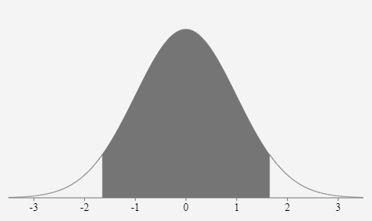
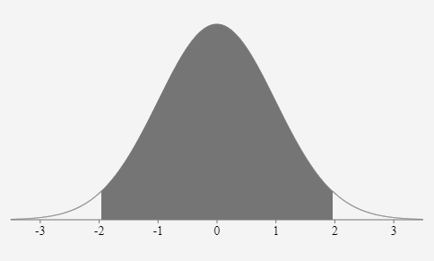
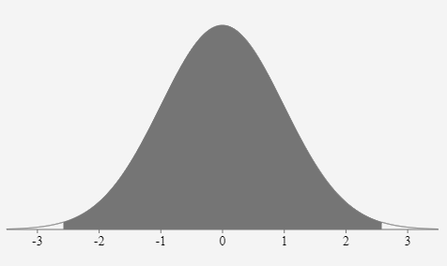
Normaaljaotus ja standardhälve
Kui tunnus on normaaljaotusega, siis on teada, mitme standardhälbe kaugusel on teatud osa tunnuse väärtustest
90% tunnuse väärtustest jääb vahemikku 1,64 standardhälvet keskmisest
95% tunnuse väärtustest jääb 1,96 standardhälbe kaugusele
99% tunnuse väärtustest jääb 2,58 standardhälbe kaugusele

Slide 11
Teeme mõtteharjutuse
Kujutame ette, et võtame populatsioonist 100 juhuvalimit
Viime samade meetoditega läbi 100 uuringut
Saame sama tunnuse kohta 100 keskmist
Kuna tegu on juhuvalimitega, siis
enamiku valimite keskmised on populatsiooni keskmise lähedal
osad keskmised on populatsiooni keskmisest kaugemal
valimite alusel saadud keskmiste keskmine = populatsiooni keskmine
valimite keskmised jaotuvad normaaljaotuse kohaselt =>
sajast valimist vähemalt
90 valimi keskmised jäävad vahemikku 1,64 standardhälvet populatsiooni keskmisest
95 valimi keskmised jäävad vahemikku 1,96 standardhälvet populatsiooni keskmisest
99 valimi keskmised jäävad vahemikku 2,58 standardhälvet populatsiooni keskmisest
Valimite keskmiste standardhälvet nimetatakse standardveaks

Slide 12
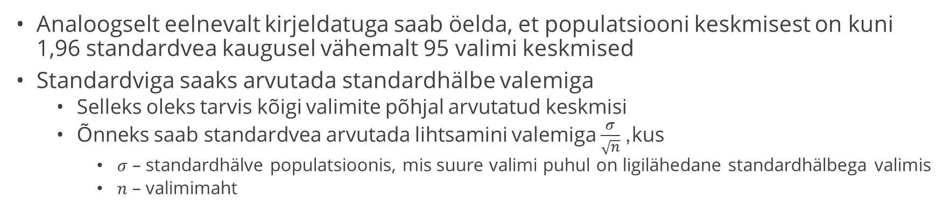
Standardviga
Analoogselt eelnevalt kirjeldatuga saab öelda, et populatsiooni keskmisest on kuni 1,96 standardvea kaugusel vähemalt 95 valimi keskmised
Standardviga saaks arvutada standardhälbe valemiga
Selleks oleks tarvis kõigi valimite põhjal arvutatud keskmisi
Õnneks saab standardvea arvutada lihtsamini valemiga $\frac{σ}{\sqrt{n}}$, kus
𝜎 – standardhälve populatsioonis, mis suure valimi puhul on ligilähedane standardhälbega valimis
𝑛 – valimimaht

Slide 13
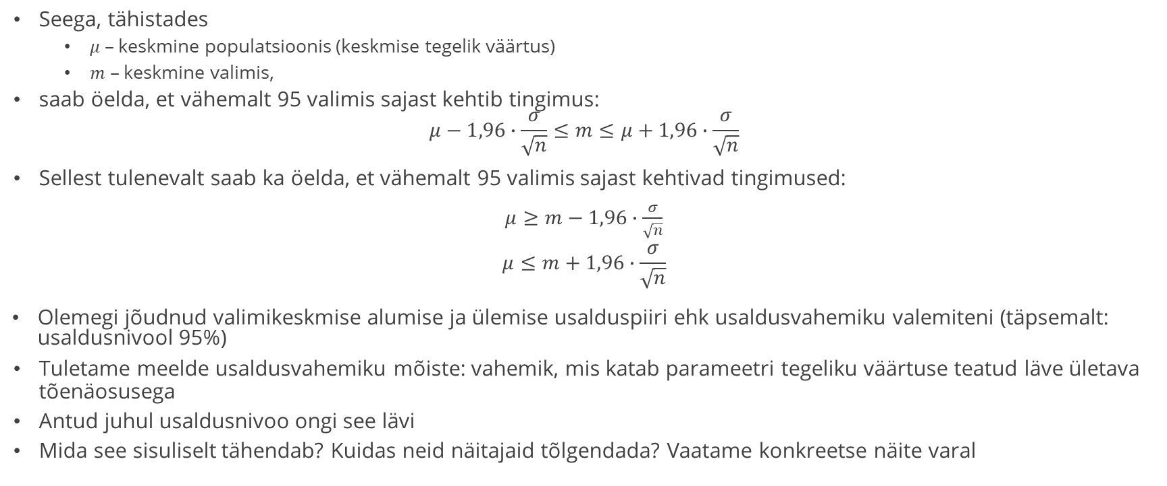
Usaldusvahemik
Seega, tähistades
𝜇 – keskmine populatsioonis (keskmise tegelik väärtus)
𝑚 – keskmine valimis,
saab öelda, et vähemalt 95 valimis sajast kehtib tingimus:
$$μ−1,96∙\frac{σ}{\sqrt{n}}≤m≤μ+1,96∙\frac{σ}{\sqrt{n}}$$
Sellest tulenevalt saab ka öelda, et vähemalt 95 valimis sajast kehtivad tingimused:
$μ≥m−1,96∙\frac{σ}{\sqrt{n}}$
$$μ≤m+1,96∙\frac{σ}{\sqrt{n}}$$
Olemegi jõudnud valimikeskmise alumise ja ülemise usalduspiiri ehk usaldusvahemiku valemiteni (täpsemalt: usaldusnivool 95%)
Tuletame meelde usaldusvahemiku mõiste: vahemik, mis katab parameetri tegeliku väärtuse teatud läve ületava tõenäosusega
Antud juhul usaldusnivoo ongi see lävi
Mida see sisuliselt tähendab? Kuidas neid näitajaid tõlgendada? Vaatame konkreetse näite varal

Slide 14
Usaldusnivoo

Slide 15
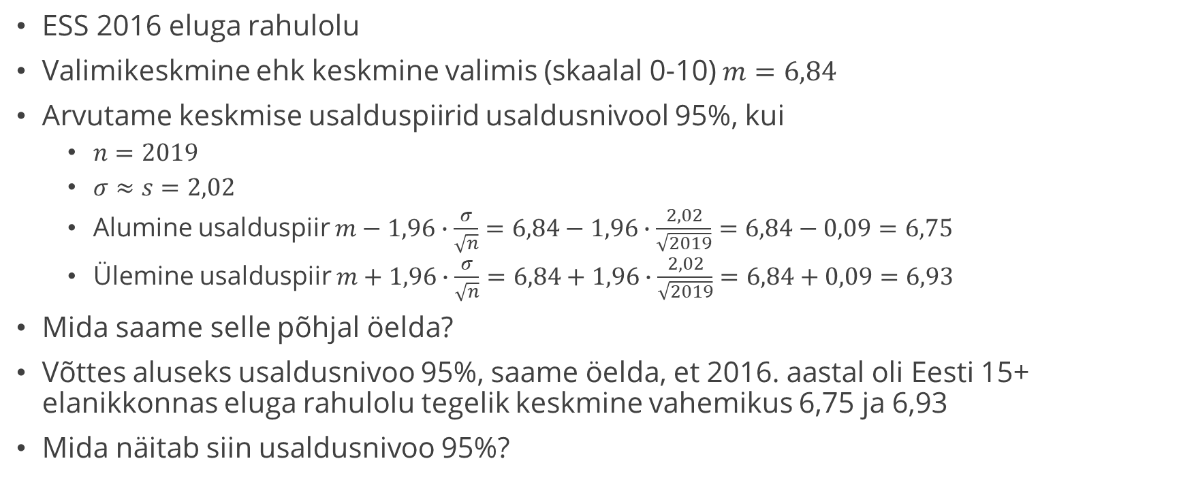
Usaldusvahemiku näide
ESS 2016 eluga rahulolu
Valimikeskmine ehk keskmine valimis (skaalal 0-10) $m=6,84$
Arvutame keskmise usalduspiirid usaldusnivool 95%, kui
$n=2019$
$σ≈s=2,02$
Alumine usalduspiir $m−1,96∙\frac{σ}{\sqrt{n}}=6,84−1,96∙\frac{2,02}{\sqrt{2019}}=6,84−0,09=6,75$
Ülemine usalduspiir $m+1,96∙\frac{σ}{\sqrt{n}}=6,84+1,96∙\frac{2,02}{\sqrt{2019}}=6,84+0,09=6,93$
Mida saame selle põhjal öelda?
Võttes aluseks usaldusnivoo 95%, saame öelda, et 2016. aastal oli Eesti 15+ elanikkonnas eluga rahulolu tegelik keskmine vahemikus 6,75 ja 6,93
Mida näitab siin usaldusnivoo 95%?

Slide 16
Mida näitab siin usaldusnivoo 95%?
Lihtsalt sõnastades: teatavat täpsuse (kindluse) astet
Rakendades eelnevat 100 valimi hüpoteetilist näidet, siis
eeldades, et meie valim on üks neist 95-st valimist, mille puhul keskmine jääb 1,96 standardvea piiresse,
saab öelda, et eluga rahulolu tegelik keskmine populatsioonis paikneb valimi põhjal leitud usalduspiiride vahel
Kust me teame, et meie valim on üks neist 95-st?
Ei teagi :)
Eeldame, et 95% on piisavalt kõrge usaldusnivoo, et meil peab väga kehv õnn olema, et juhuse tahtel võtame (oleme saanud) sellise valimi, mis on populatsioonist märkimisväärselt erinev
st sellise valimi, mis juhuse tahtel erineb populatsioonist niivõrd, et selle põhjal arvutatav usaldusvahemik ei kata tegelikku keskmist
Võime valida, ka kõrgema usaldusnivoo, et olla kindlam, et usaldusvahemik katab keskmise tegeliku väärtuse
sel juhul on usaldusvahemik laiem

Slide 17
Mida näitab siin usaldusnivoo 95%?
Usaldusnivood saab mõtestada ka vea tõenäosuse piiri (𝛼) kaudu
Kui usaldusnivoo 1 − 𝛼 on 95%, siis vea tõenäosuse ülempiir 𝛼 = 5%
See tähendab, et kui arvutame valimi põhjal usaldusnivool 95% keskmise usaldusvahemiku, siis see ei kata keskmise tegelikku väärtust maksimaalselt viie valimi puhul sajast
Ehk jällegi: on põhimõtteliselt võimalik, et meie valimi alusel saadud keskmise usaldusvahemik ei kata keskmise tegelikku väärtust, aga selleks peab väga kehv juhus olema (tõenäosus sellist valimist saada ei ole suurem kui 5%)

Slide 18
Mida näitab usaldusnivoo?
Teisiti öeldes,
kui võtame usaldusnivoo 95%,
arvestame võimalusega, et
meie valim on (meie analüüsitava tunnuse jaotuse seisukohalt) 95 protsendi populatsiooniga kõige sarnasemate valimite seas;
me ei arvesta võimalusega, et meie valim võib olla 5 protsendi populatsioonist kõige rohkem erineva valimi seas
Samalaadselt,
kui võtame rangema usaldusnivoo, 95% asemel 99%,
arvestame usaldusvahemiku arvutamisel võimalusega, et
meie valim ei pruugi olla 95 protsendi populatsiooniga kõige sarnasemate valimite seas,
st võib populatsioonist veel rohkem erineda;
seejuures ei arvesta me võimalusega, et meie valim võib olla 1 protsendi populatsioonist kõige rohkem erineva valimi seas

Slide 19
Mida näitab usaldusnivoo?
Mida rangema usaldusnivoo valime,
seda suuremat valimi erinevust populatsioonist peame võimalikuks ja
seda laiem on usaldusvahemik,
sest arvestame võimalusega, et meie valim erineb populatsioonist rohkem

Slide 20
Usaldusnivoo valik
Usaldusnivoo 95% on enim levinud usaldusnivoo (andmeanalüüsiprogrammides tihti vaikeseadena määratud)
Kui tahame suuremat kindlust, et meie keskmise usaldusvahemik katab
populatsiooni keskmise =>
Arvutame keskmise usaldusvahemiku usaldusnivool 99%
Kui meil pole nii suurt kindlust vaja =>
Arvutame keskmise usaldusvahemiku nt usaldusnivool 90%
Millest lähtuda usaldusnivoo valikul?
Kuivõrd tähtis on välistada võimalus, et usaldusvahemik ei kata tegelikku väärtust
Kui pole otsest vajadust tavalisest rangema/leebema usaldusnivoo järele, võib võtta 95%

Slide 21
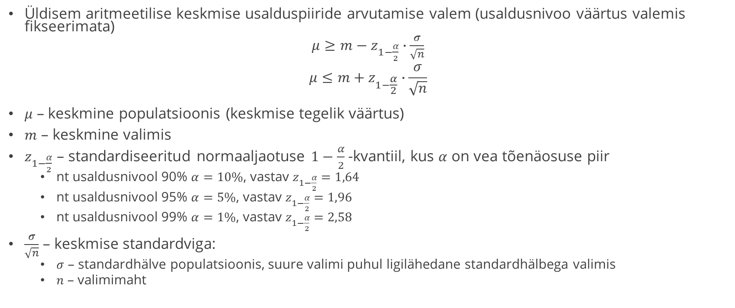
Usalduspiiride arvutamise valem
Üldisem aritmeetilise keskmise usalduspiiride arvutamise valem (usaldusnivoo väärtus valemis fikseerimata)
$μ≥m−z_{1−\frac{α}{2}}∙\frac{σ}{\sqrt{n}}$
$$μ≤m+z_{1−\frac{α}{2}}∙\frac{σ}{\sqrt{n}}$$
𝜇 – keskmine populatsioonis (keskmise tegelik väärtus)
𝑚 – keskmine valimis
$z_{1−\frac{α}{2}}$ – standardiseeritud normaaljaotuse $1−\frac{α}{2}$-kvantiil, kus $α$ on vea tõenäosuse piir
nt usaldusnivool 90% $α=10\%$, vastav $z_{1−\frac{α}{2}}=1,64$
nt usaldusnivool 95% $α=5\%$, vastav $z_{1−\frac{α}{2}}=1,96$
nt usaldusnivool 99% $α=1\%$, vastav $z_{1−\frac{α}{2}}=2,58$
$\frac{σ}{\sqrt{n}}$ – keskmise standardviga:
$σ$ – standardhälve populatsioonis, suure valimi puhul ligilähedane standardhälbega valimis
𝑛 – valimimaht

Slide 22
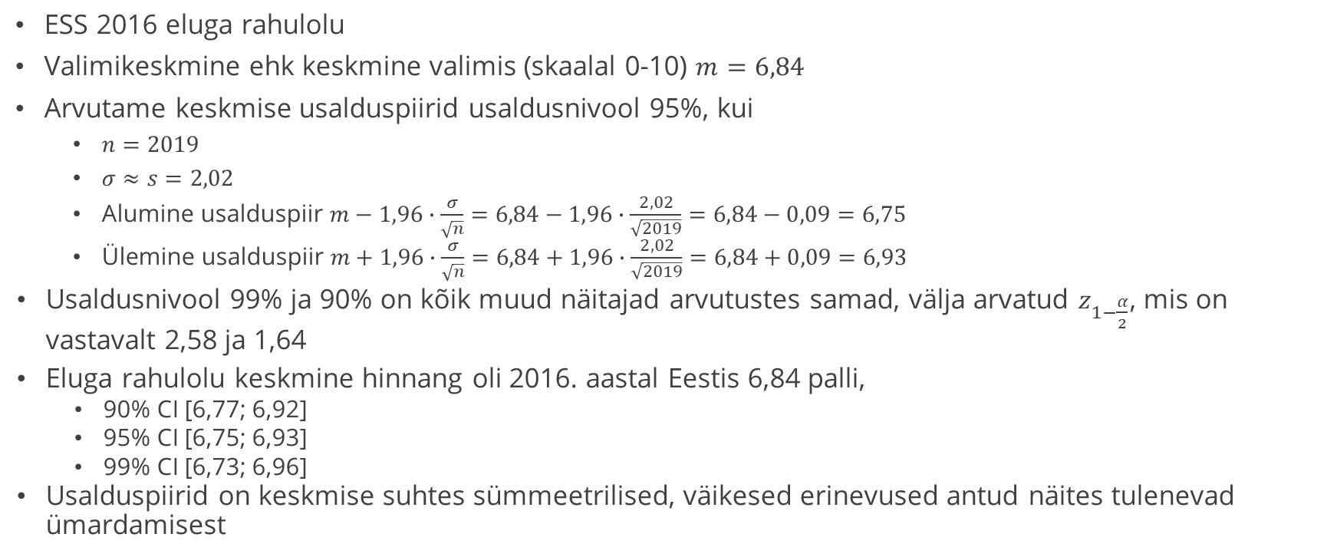
Usaldusvahemik erinevatel usaldusnivoodel: näide
ESS 2016 eluga rahulolu
Valimikeskmine ehk keskmine valimis (skaalal 0-10) $m=6,84$
Arvutame keskmise usalduspiirid usaldusnivool 95%, kui
$n=2019$
$σ≈s=2,02$
Alumine usalduspiir $m−1,96∙\frac{σ}{\sqrt{n}}=6,84−1,96∙\frac{2,02}{\sqrt{2019}}=6,84−0,09=6,75$
Ülemine usalduspiir $m+1,96∙\frac{σ}{\sqrt{n}}=6,84+1,96∙\frac{2,02}{\sqrt{2019}}=6,84+0,09=6,93$
Usaldusnivool 99% ja 90% on kõik muud näitajad arvutustes samad, välja arvatud $z_{1−\frac{α}{2}}$, mis on vastavalt 2,58 ja 1,64
Eluga rahulolu keskmine hinnang oli 2016. aastal Eestis 6,84 palli,
90% CI [6,77; 6,92]
95% CI [6,75; 6,93]
99% CI [6,73; 6,96]
Usalduspiirid on keskmise suhtes sümmeetrilised, väikesed erinevused antud näites tulenevad ümardamisest

Slide 23
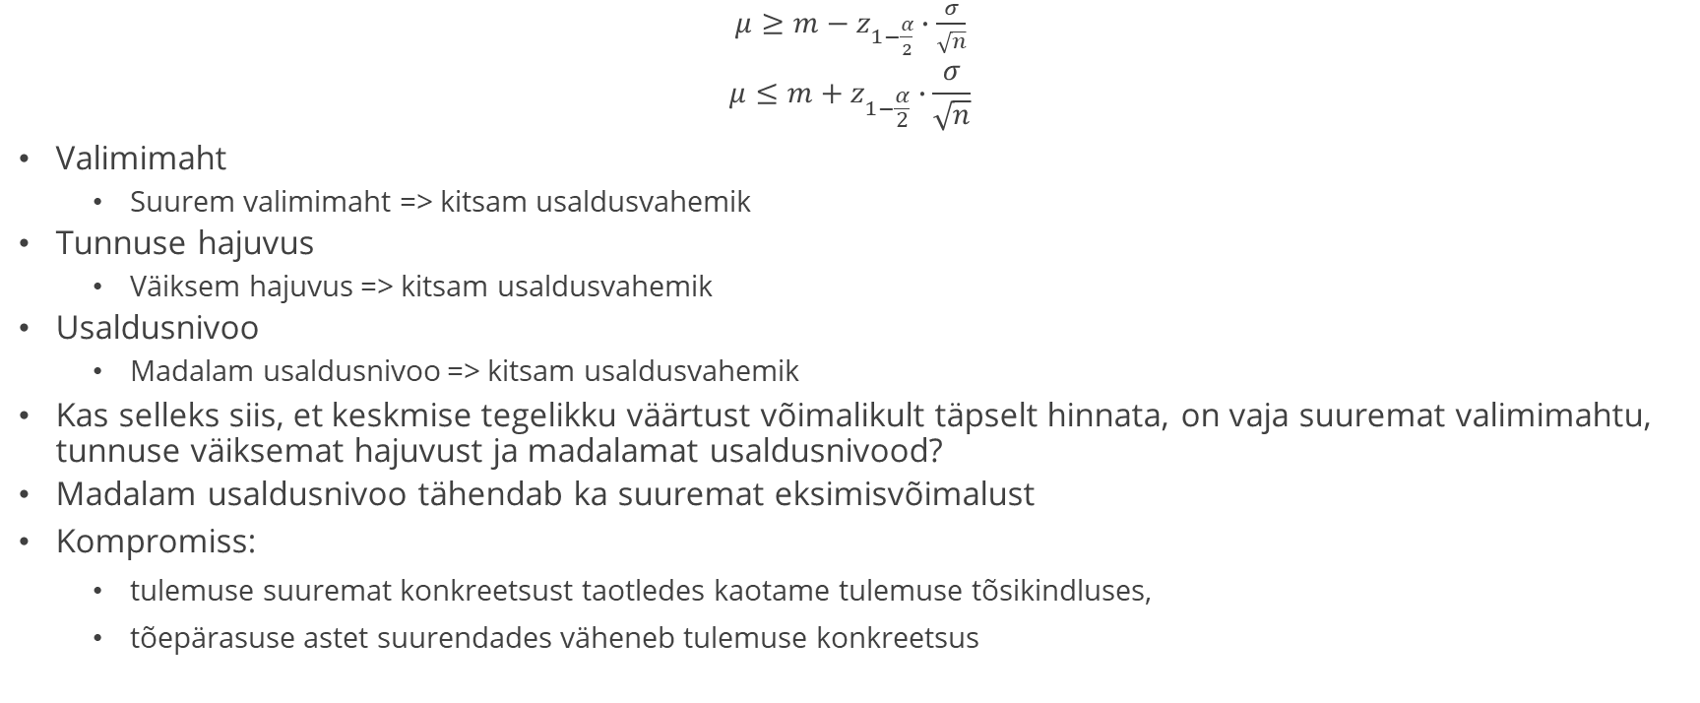
Millest sõltub usaldusvahemiku laius?
$μ≥m−z_{1−\frac{α}{2}}∙\frac{σ}{\sqrt{n}}$
$$μ≤m+z_{1−\frac{α}{2}}∙\frac{σ}{\sqrt{n}}$$
Valimimaht
Suurem valimimaht => kitsam usaldusvahemik
Tunnuse hajuvus
Väiksem hajuvus => kitsam usaldusvahemik
Usaldusnivoo
Madalam usaldusnivoo => kitsam usaldusvahemik
Kas selleks siis, et keskmise tegelikku väärtust võimalikult täpselt hinnata, on vaja suuremat valimimahtu, tunnuse väiksemat hajuvust ja madalamat usaldusnivood?
Madalam usaldusnivoo tähendab ka suuremat eksimisvõimalust
Kompromiss:
tulemuse suuremat konkreetsust taotledes kaotame tulemuse tõsikindluses,
tõepärasuse astet suurendades väheneb tulemuse konkreetsus

Slide 24
Usaldusvahemiku tõlgendamine ja mõni praktiline aspekt veel

Slide 25
Kuidas oleks õige usaldusvahemikku tõlgendada
2016. aastal oli Eestis eluga rahulolu keskmine skaalal 0-10 6,84 palli, CI 95% [6,75; 6,93]
Tihti tõlgendatakse nii, et tõenäosusega 95% on keskmise tegelik väärtus vahemikus 6,75 kuni 6,93
Ei ole õige!
Oluline vahet teha, mis on kindel ja mille kohta saab rakendada tõenäosuse (juhuslikkuse) mõistet
Tegelik väärtus populatsioonis on kindel väärtus
Me ei tea selle väärtust, aga lähtume sellest, et ta on olemas
Võib ajas varieeruda, aga mõõtmise hetkel on konkreetne väärtus
Valim, mille populatsioonist võtame, võib mingi tõenäosusega erineda populatsioonist
95% – tõenäosus saada valimit, kus eluga rahulolu keskmise usaldusvahemik (arvutatud
usaldusnivool 95%) katab keskmise tegeliku väärtuse
„Usaldusvahemik katab keskmise tegeliku väärtuse 95 juhul 100-st“
Õige, aga oluline teada, et „juhud“ ei viita indiviididele, vaid valimitele!
Sealjuures hüpoteetilistele valimitele (st tegelikkuses eksisteerib meil ainult üks valim)

Slide 26
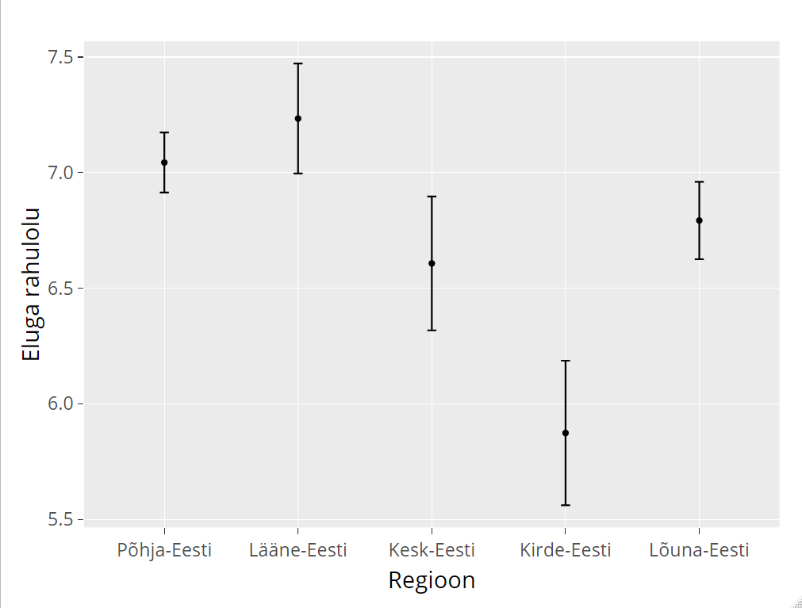
Usaldusvahemike arvutamine grupiti
Regioon | Keskmine | Standardviga | Alumine usalduspiir | Ülemine usalduspiir
Põhja-Eesti | 7,04 | 0,07 | 6,91 | 7,17
Lääne-Eesti | 7,23 | 0,12 | 7,00 | 7,47
Kesk-Eesti | 6,61 | 0,15 | 6,32 | 6,90
Kirde-Eesti | 5,87 | 0,16 | 5,56 | 6,19
Lõuna-Eesti | 6,79 | 0,09 | 6,63 | 6,96
Arvutame ESS 2016 põhjal eluga rahulolu regiooni lõikes usaldusnivool 95%
Usaldusnivool 95% saab öelda, et
eluga rahulolu alusel eristuvad kolm regioonide rühma
Põhja- ja Lääne-Eestis oli eluga rahulolu keskmine üle 7 või 7 piirimail
Kesk- ja Lõuna-Eestis jäi eluga rahulolu keskmine alla 7 palli
Kirde-Eestis oli eluga rahulolu teistest regioonidest madalam ja keskmine jäi alla 6,2 palli
Kas eluga rahulolu keskmised Põhja-Eestis ja Lõuna-Eestis
erinevad?
Usaldusvahemikud kattuvad, kuigi vähesel määral
Keskmiste usaldusvahemike võrdlemisel seda väita ei saa
Kui usaldusvahemikud kattuvad, siis keskmiste erinevuse osas saaks täpsema järelduse teha t-testi (keskmiste erinevuse usaldusvahemiku) põhjal – vaatame järgmine kord

Slide 27
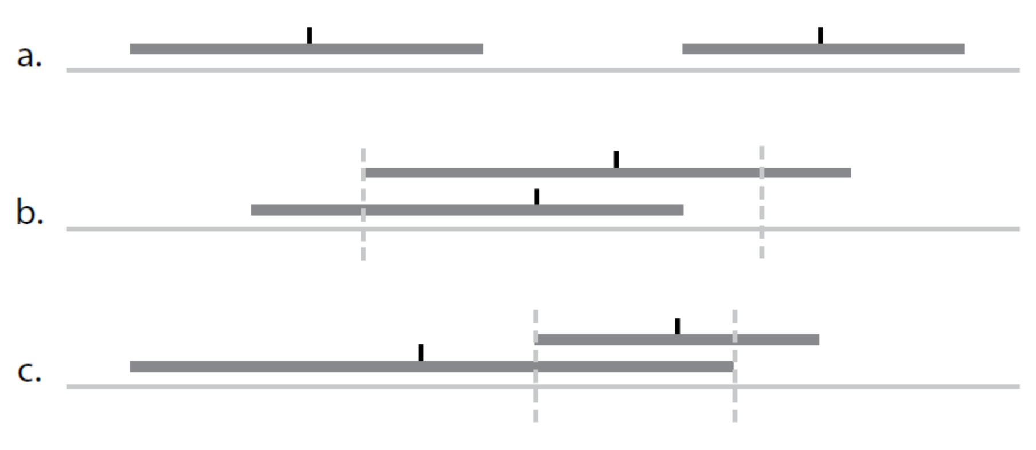
Usaldusvahemike arvutamine grupiti
Lihtne viis keskmiste usaldusvahemike alusel võrdlemise „usaldamiseks“
Saab erinevust väita
Erinevust ei saa väita
Kontrolli keskmiste erinevuse usaldusvahemikku või mõne statistilise testi alusel
Tooding (2015: 165)

Slide 28
Millal ei ole kohane arvutada usaldusvahemikke
Kui tegu pole valimiandmetega
Nt rahvaloendus, registriandmed
Kui tegu pole tõenäosusliku valimi andmetega
AAPOR: mittetõenäosusliku valimi puhul usaldusvahemike jt statistilisi järeldusi võimaldavate näitajate esitamine eksitav, ei tohiks teha
Nt mugavusvalim, ekspertvalim, ka kvootvalim ei ole tõenäosuslik valim
Ei saa eeldada valimiliikmete juhuslikkust ja sõltumatust
Kvootvalim?
Erinevate mittetõenäosuslike valimite esinduslikkus populatsiooni suhtes erinev
Kui siiski arvutatakse usaldusvahemik, tuleb
lugejat valimi mittetõenäosuslikkusest ja usaldusvahemike ebatäpsusest selgelt teavitada
järelduste tegemisel olla ettevaatlik

